Slide 1
Informationsöverföringsrutin
Avd Hemtjänst

Slide 2
Det finns brister i hur och
när information lämnas
över mellan och inom hemtjänstenheter.
För att det ska bli
tydligare och finnas ett gemensamt arbetssätt har en rutin tagits fram.
Notes:
Bristerna som finns kan medföra risker för omsorgstagare eller dig som medarbetare.
Rutinen har tagits fram för att minska de bristerna och för att vi ska arbeta mer lika.
Risker vi sett har bland annat handlat om att kollegor på kommande arbetspass inte vetat om att en person åkt in till sjukhus eller kommit hem.

Slide 3
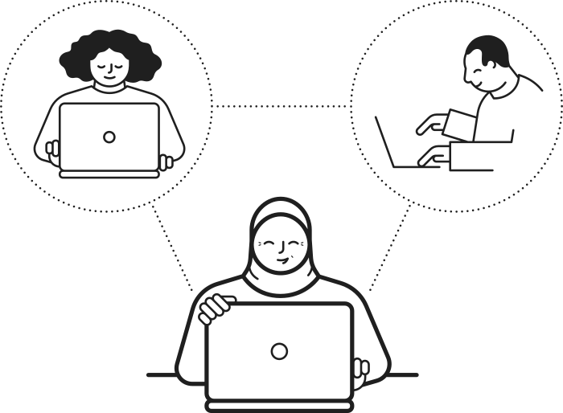
För vem?
Rutinen ska användas av dig som arbetar i hemtjänsten när du ska överlämna information till kollegor på samma enhet eller på en annan hemtjänstenhet.
Den talar exempelvis om hur du ska lämna över information till hemtjänst dag, kväll, natt eller larm.
För informationsöverföring till hälso- och sjukvård och myndighet gäller andra rutiner.

Slide 4

Informationsöverföring
Informationsöverföring är viktig för att alla som ger vård- och omsorgsinsatser ska ha tillgång till den information de behöver för att ge en god omsorg.
Både att lämna och ta emot information är en del av informationsöverföringen.
För att vara säkra på att information når fram behöver vi ibland också prata med varandra muntligt.
Muntlig informationsöverföring är ett komplement till skriftlig information och ersätter inte din skyldighet att dokumentera.

Slide 5

Dokumentation
Du har ett ansvar och en skyldighet att dokumentera och att ta del av dokumentation för att kunna ge omsorgstagaren rätt stöd.
Du ska använda avdelningens verksamhetssystem Treserva och Welfare för all dokumentation och kommunikation som rör omsorgstagare.
På grund av sekretessregler ska skriftlig kommunikation om omsorgstagare inte ske i sms, Teams, chattar eller e-post.

Slide 6
De vanligaste platserna där vi dokumenterar
Daganteckningar | Här skrivs löpande anteckningar. Du som arbetar på dag/kväll på en hemtjänstenhet dokumenterar på hemtjänstgrenen. Du som arbetar på natt/larm dokumenterar på larmgrenen. I de fall personen inte har trygghetslarm används nattgrenen. För mer information se rutinen Löpande daganteckningar - information om när de ska skrivas
Genomförandejournal | Det ska finns en genomförandejournal för hemtjänst dag, en för hemtjänst natt och en för larm. I dem sammanställs daganteckningarna. En del information dokumenteras också här direkt av de som har behörighet. Det kan vara exempelvis enhetschef, administratör med inriktning planering eller omsorgshandledare.
Genomförandeplan/ larmplan | Här beskrivs vad, hur och när omsorgstagaren ska få sitt stöd.
’Att göra’ | Funktionen finns i Treserva webb och app och fungerar som en kalender. Den ska användas för uppgifter som ska utföras en viss tid och en viss dag hos omsorgstagare som påverkar planeringen. Det kan exempelvis vara att planera in ledsagning för läkarbesök och liknande. Vid många ’att göra’ kan en filtrering utifrån enhet göras. Anteckningen klarmarkeras med datum när den är utförd men finns sparad. För mer information se lathund Att göra - Treserva genomförandewebb
’Post-IT’ (Welfare/Epsilon planering) | En ’PostIT-lapp’ skapas under Dokumentation på omsorgstagare. Här skrivs anteckningar som nästa kollega behöver informeras om. Det kan vara att plocka ur tvättmaskinen eller stänga balkongdörren. På kundens namn finns en aviseringssymbol som är aktiv när anteckningen är ny. Anteckningen försvinner efter 7 dagar. Notiser kan endast göras för besök i närtid och som inte är en händelse av vikt. För mer information se lathund Arbetsanteckning i Welfare
Känner du till
hur och var
du ska dokumentera?

Slide 7
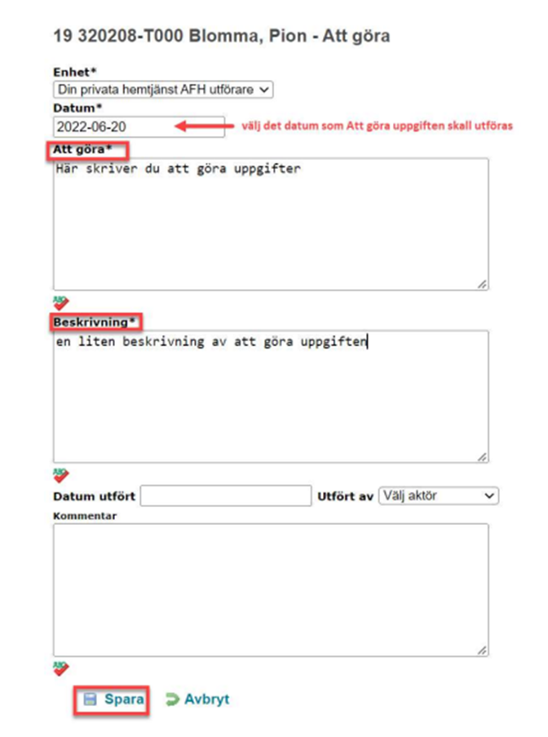
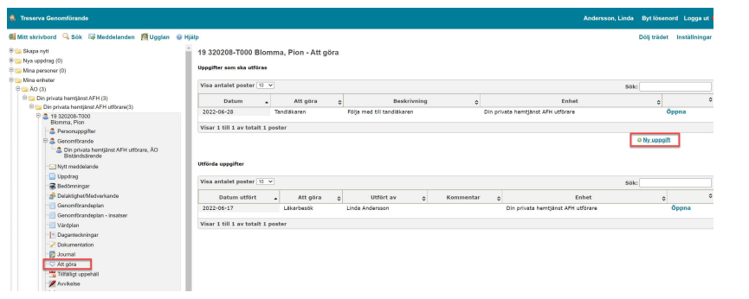
Information som påverkar planeringen
Du gör en daganteckning.
Du meddelar ansvarig planerare genom ”Att göra”-funktionen i Treserva (webb eller app).
Du skriver i meddelandet vad det gäller och hänvisar till daganteckningen.

Slide 8
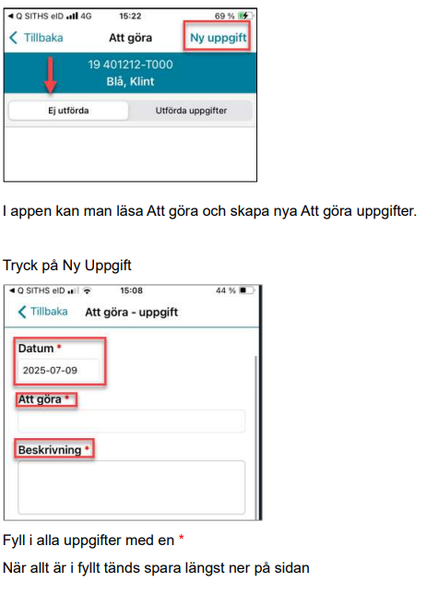
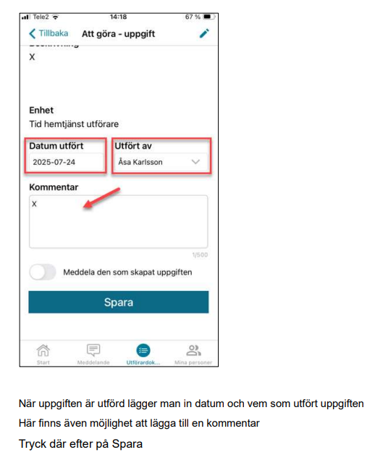
Att göra i appen

Slide 9
Kika på systemet
Öppna era arbetstelefoner.
Leta fram ’Att göra’.
Bekanta er med vyn och de olika delarna.

Slide 10

Händelse | Enheter du ska informera
Omsorgstagaren har åkt in till sjukhus | Hemtjänst dag/kväll Hemtjänst natt och larm
Omsorgstagaren ska komma hem från sjukhus/korttidsvistelse | Hemtjänst dag/kväll Hemtjänst natt och larm
Avbokade besök | Hemtjänst Hemtjänst natt och larm om det gäller nattbesök
Behov av utökade besök dag/kväll | Hemtjänst dag/kväll
Försämrat hälsotillstånd som ej krävt sjukhusvård | Hemtjänst dag/kväll Hemtjänst natt och larm
Hot- och våldssituationer eller risk för smitta | Hemtjänst dag/kväll Hemtjänst natt och larm
När en åtgärd av ett trygghetslarm lämnas över till annan enhet eller till kollega på nästa arbetspass | Den enhet som ska åtgärda larmet.
Vid följande händelser ska du också alltid meddela de enheter som berörs muntligt.
Det är exempel och fler händelser kan finnas. Är du tveksam ska du alltid meddela muntligt utöver din skriftliga dokumentation.

Slide 11
Dialog
Vad kan det innebära för dig eller din kollega om ni inte känner till att personen har kommit hem eller åkt till sjukhus ?
De risker vi sett är att kollegor inte alltid vet om att en omsorgstagare åkt till sjukhus eller kommit hem.
Risken är som störst mellan dag/kväll och natt.
Notes:
Informationen kan finnas skriven men vi läser inte alltid under arbetspasset utan mest i början och saker kan hända under dagen.
Exempel
Om vi inte vet om att en person inte är hemma kan det innebär att vi går dit även att vi inte behöver och att vi behöver ta reda på var personen är, vilket tar tid från andra arbetsuppgifter. Vi gör också ett olaga intrång om vi går in hos personer som inte är hemma.
Om en person kommit hem utan att vi får veta det kan det innebära att en person inte får den hjälp som den behöver.

Slide 12

För att ta del av det andra skrivit
- Omsorgspersonal
För att ta del av informationen kring de omsorgstagare du som omsorgspersonal ska besöka ska du börja ditt arbetspass med att läsa i Treserva:
  Samtliga daganteckningar från de sista tre dygnen
  Påminnelser under ’Att göra’ som berör dina besök
  Meddelanden i din inkorg (Treserva)
Kom också ihåg att läsa din Outlook-mail dagligen.
Det är olika hantering för appen och webben.
Mer information finns i lathundarna.

Slide 13

Administratör med inriktning planering
Stäm av listan ’Att göra’ i Treserva och muntlig information. Se över planeringen och justera utifrån behov.
Meddela kollegor på andra enheter (Hemtjänst eller Hemtjänst natt och larm) när de berörs.
Dokumentera i genomförandejournalen vilken information som lämnats över och till vem.

Slide 14
Amir berättar att ha ska åka bort i helgen och att han inte behöver något besök på lördag. Amir har besök tre gånger per dag och en gång på natten.
Aron vill vädra sitt sovrum och ber personalen öppna det på morgonen. Aron vill få hjälp med att stänga det senare under dagen.
Kerstin vill ha hjälp med att ta fram telefonnumret till Färdtjänsten Personalen som besöker hjälper henne att leta fram det.
Var du ska dokumentera?
Ska du meddela någon?
I så fall vem och hur?
Titta på exempel och besvara frågorna.
Personalen upplever att Lilian är arg och hon slår med armen mot personalen vid besöket på eftermiddagen. Lilian har besök även på kvällen och på natten.
När personalen kommer till Juha tackar han nej till besöket. Juha berättar att han har fått hjälp av sin dotter.
Sonja får hjälp med att byta inkontinensskydd på natten. Personalen märker att de börjar ta slut och att nya behöver beställas.
Carl har larmat och blir inlagd på sjukhus. Carl har dagliga besök från hemtjänsten.
Notes:
Amir – Gör en daganteckning. Meddela planeraren muntligt. Planeraren meddelar larm/natt eller dagen beroende på var medarbetaren arbetar som tar emot meddelandet.
Carl – Gör en daganteckning. Larmet ska muntligen meddela den enheten som besöker Carl på dagen.
Aron – Gör en post-IT notis på lunchbesöket i Welfare.
Sonja – Gör en daganteckning. Skriv en att göra-uppgift.
Juha – Gör en daganteckning. Inget mer behöver göra så länge Juha vill ha nästa besök så som planerat.
Kerstin – Behöver inte antecknas, är inte en händelse av vikt, och ingen behöver meddelas. Vill Kertsin få hjälp med att boka Färdtjänst och personalen hjälper henne med det ska det däremot dokumenteras.
Lilian – Följ rutinen för hot och våld. Gör en daganteckning. Meddela muntlig kollegan som ska besöka Lilian på kvällen. Meddela muntligt larm/nattenheten.

Slide 15
Behörighet
Enhetschef säkerställer att medarbetare får rätt behörighet:
  Hemtjänst dag/kväll ska ha behörighet till grenar där medarbetaren arbetar samt motsvarande larmgren.
  Hemtjänst natt och larm ska ha behörighet till natt- och larmgrenar där medarbetaren arbetar och samtliga hemtjänstgrenar som enheten arbetar mot.
För att kunna ta del av det som sker under hela dygnet ska medarbetare ha behörighet till alla daganteckningarna och genomförandeplaner för de omsorgstagare som enheten utför insatser hos.

Slide 16
Oavsett vilken behörighet medarbetare har får de inte bryta mot reglerna om sekretess. Medarbetare får inte läsa dokumentation om omsorgstagare som de inte ska utföra insatser hos. De får inte heller dela information de läser till utomstående.

Slide 17

Dialog
Gå igenom rutinens olika delar och prata om vad ni behöver göra hos er för att ni ska kunna följa rutinen.
Prata gärna utifrån de här frågorna:
Vad behöver vi förbereda hos oss?
Vad betyder det för dig att jobba så här?
Har du de kunskaper du behöver?
Vad behöver du tänka på i din roll?
Hur skiljer det sig från hur du jobbar idag?
I vilka sammanhang kommer blir det en förändring mot nu? I Vilka möten, samtal med kollegor eller andra kommer det att spela roll?

Slide 18
Kontakt
Hanna Brandberg
hanna.brandberg@aldrevardomsorg.goteborg.se
Äldre samt vård- och omsorgsförvaltningen, Göteborgs Stad
Evelina Ågren
evelina.agren@aldrevardomsorg.goteborg.se
Äldre samt vård- och omsorgsförvaltningen, Göteborgs Stad

